Slide 1
小学校にプログラミング教育を導入する理由
A－２
兵庫県教育委員会（兵庫県版プログラミング教育スタートパック構築事業）

Slide 2
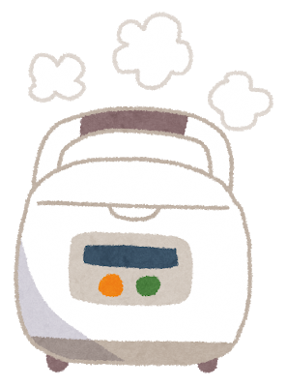

プログラムされたコンピュータで動くもの
今朝、起きてから今まで使ったプログラムで動くものを教えてください。
Notes:
皆さんの家庭にある炊飯器。
お釜（羽釜）の材質や形状を工夫するとともに、圧力や温度、時間などをプログラムで制御し、「かまど」の美味しい炊きたてご飯を再現しようとしているのです。
現在の炊飯器は、身近にある、プログラムされたコンピュータで動くものの１つです。
さて、みなさんの身近に、炊飯器以外には、どんな「プログラムされたコンピュータで動くもの」がありますか？

Slide 3


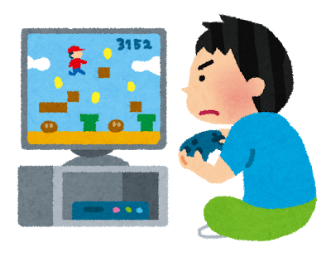

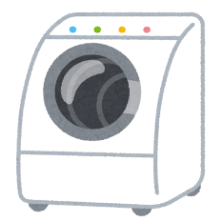

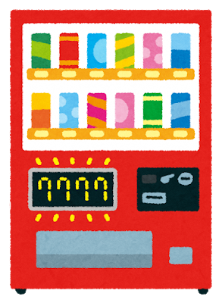

プログラムされたコンピュータで動くもの
今や電気で動くほとんどの製品が、プログラムで制御されており、生活や社会を便利にしている。
Notes:
今や電気で動くほとんどの製品がプログラムで制御されており、生活や社会を便利にしています。
これからもプログラムによって、わたしたちの「こんなことができたらいいな」は、次々と叶えられていくことでしょう。
※イラスト
エアコン、ゲーム、スマホ、エレベーター、洗濯機、ＡＩスピーカー、自動車、自動販売機

Slide 4




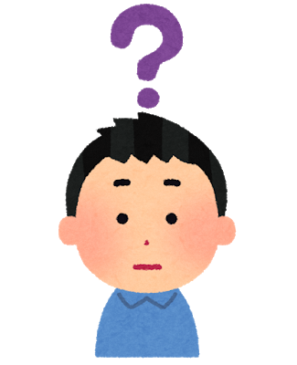
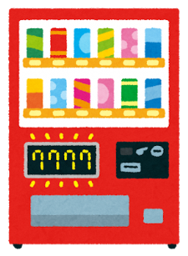
子供たちに必要な力
Notes:
私たちの生活を便利で豊かにしている、これらのものは、あたかも「魔法の箱」のようです。
しかし、その仕組みを理解している子供たちはどれくらいいるでしょうか？
多くの子供たちが正しく理解していないのではないでしょうか。
それゆえ、これらの便利なものは、子供たちにとって、どのような仕組みで動いているのか分からない、「ブラックボックス」だとも言えます。

Slide 5

子供たちに必要な力
Notes:
「コンピュータはプログラミングで動いている」ことを理解することは、コンピュータの仕組みの一端を知ることです。
これを知ることによって、コンピュータはブラックボックスでなくなります。
そうすると、これらのものを、自分の目的等に合わせて、自分で判断し、より適切に活用することができます。
すなわち、より上手に、より主体的に活用することにつながります。
モジュールＡ－１「プログラミング教育が求められる社会背景」でもお話したとおり、今後、急速に技術革新が進み、「予測が困難な時代」（小学校学習指導要領解説 総則編より）になると言われています。
コンピュータを理解し上手に活用していく力を身に付けることは、 これからの社会を生きていく子どもたちにとって、将来どのような職業に就くとしても、極めて重要だとされています。

Slide 6
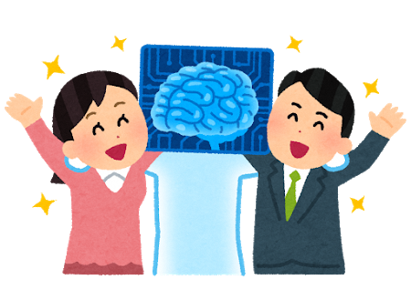
子供たちに必要な力
Notes:
また、プログラミング教育は、子供たちの可能性を広げることにもつながるものです。
プログラミングの能力を開花させ、創造力を発揮して、起業する若者や特許を取得する子供も現れています。
子供が秘めている可能性を発掘し、将来の社会で活躍できるききっかけとなることも期待できるのです。
諸外国においても、初等教育の段階からプログラミング教育を導入する動きが見られます。
こうしたことから、今回の学習指導要領改訂において、小・中・高等学校を通じて、プログラミング教育を充実するとともに、2020年度から、小学校においてもプログラミング教育を導入することになりました。

Slide 7
なぜ小学校にプログラミング教育を導入するのか
家電や自動車をはじめ身近なものの多くにもコンピュータが内蔵され、人々の生活を便利で豊かなものに
・プログラミング教育によって、コンピュータが「魔法の箱」ではなくなり、
より主体的に活用することが可能
・コンピュータを理解し上手に活用していく力を身に付けることは、
これからの社会を生きていく子どもたちにとって、将来どのような
職業に就くとしても、極めて重要
・諸外国においても、教育の段階からプログラミング教育を導入する動き
学習指導要領改訂に伴い、2020年度から小学校において
プログラミング教育を導入
平成30年11月 小学校プログラミング教育の手引（第２版）:文部科学省
Notes:
学習指導要領の改訂の方向性について審議した、中央教育審議会の答申では、情報化やグローバル化により社会が大きく変化していくとしています。特に情報化については、人工知能ＡＩなどの技術革新に関連して、将来、今有る仕事の半数近くが自動化されるという予測などがあります。
このような急激に変化する社会では、「今、学校で教えていることが通用しなくなる」、「人間の職業がＡＩに奪われる」という不安の声があります。
今回の学習指導要領の改訂は、予測できない変化を受け身で捉えるのでは無く、前向きに受け止め、主体的に向き合い、関わり合い、自らの可能性を発揮し、よりよい社会と幸福な人生の創り手となるための力を子供たちに育む学校教育の実現を目指す ということですすめられました。
このように、学習指導要領の改訂の背景として、情報技術の革新ということがありましたが、小学校プログラミング教育の導入の背景にも関連しています。
情報技術の仕組みをみんなが知って、ユーザーとエンジニアを近づける。
仕事もきっと変わっていくことでしょう。
子どもたちの可能性を広げることにもつながる → 起業する若者、特許を取得する子どもも

Slide 8
学習指導要領改訂の背景
➣ 情報化やグローバル化といった社会的変化が、人間
の予測を超えて進展。
➣ AI・IoTが、社会や生活を大きく変える。
「今、学校で教えていることが通用しなくなる」
「人間の職業がAIに奪われる」という不安の声
予測できない変化を受け身で捉えるのではなく、前向きに受け止め、主体的に向き合い・関わり合い、自らの可能性を発揮し、よりよい社会と幸福な人生の創り手となるための力を子どもたちに育む学校教育の実現を目指す。
令和元年5月 小学校プログラミング教育に関する研修教材：文部科学省
Notes:
学習指導要領の改訂の方向性について審議した、中央教育審議会の答申では、情報化やグローバル化により社会が大きく変化していくとしています。特に情報化については、人工知能ＡＩなどの技術革新に関連して、将来、今有る仕事の半数近くが自動化されるという予測などがあります。
このような急激に変化する社会では、「今、学校で教えていることが通用しなくなる」、「人間の職業がＡＩに奪われる」という不安の声があります。
今回の学習指導要領の改訂は、予測できない変化を受け身で捉えるのでは無く、前向きに受け止め、主体的に向き合い、関わり合い、自らの可能性を発揮し、よりよい社会と幸福な人生の創り手となるための力を子供たちに育む学校教育の実現を目指す ということですすめられました。
このように、学習指導要領の改訂の背景として、情報技術の革新ということがありましたが、小学校プログラミング教育の導入の背景にも関連しています。
今後２０年程度で、半数近くの仕事が自動化される可能性が高いとの予測（オックスフォード大学准教授 マイケル・オズボーン氏）もあります。
子どもたちの６５％は将来、今は存在していない職業に就くとの予測（ニューヨーク州立大学大学院キャシーデビッドソン氏）
では、元号が令和になりましたが、時代をさかのぼり、平成をジャンプし、昭和の初めごろより前、例えば、お米はどのようにして炊いていましたか？ （答えを得て）●

